Slide 1




𝐒𝐭𝐞𝐩𝐡 𝐑𝐨𝐚𝐝 𝐓𝐨𝐮𝐫
À travers
Les sommets
Vosgiens
Une photo vaut mille mensonges
Photos prises par un marcheur solitaire parcourant la France
pour le plaisir du partage
𝐉𝐨𝐮𝐫 349
𝐿𝑒 𝐻𝑜𝑛𝑒𝑐𝑘,
𝐿𝑎 𝐵𝑟𝑒𝑠𝑠𝑒,
𝐿𝑎𝑐 𝑑𝑒 𝐿𝑖𝑠𝑝𝑎𝑐ℎ
Vosges

Slide 2
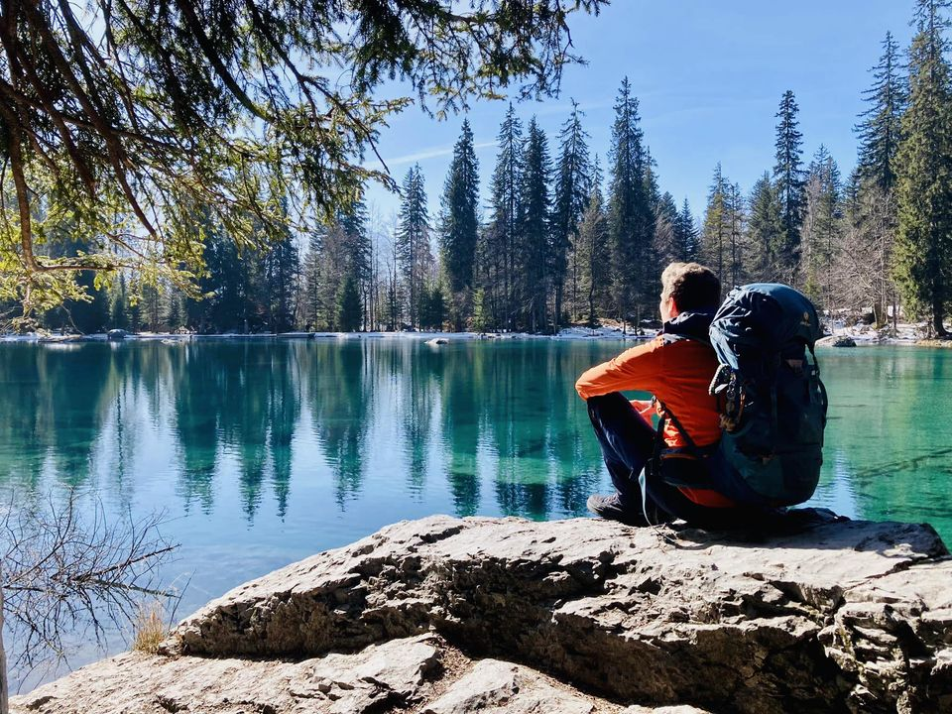
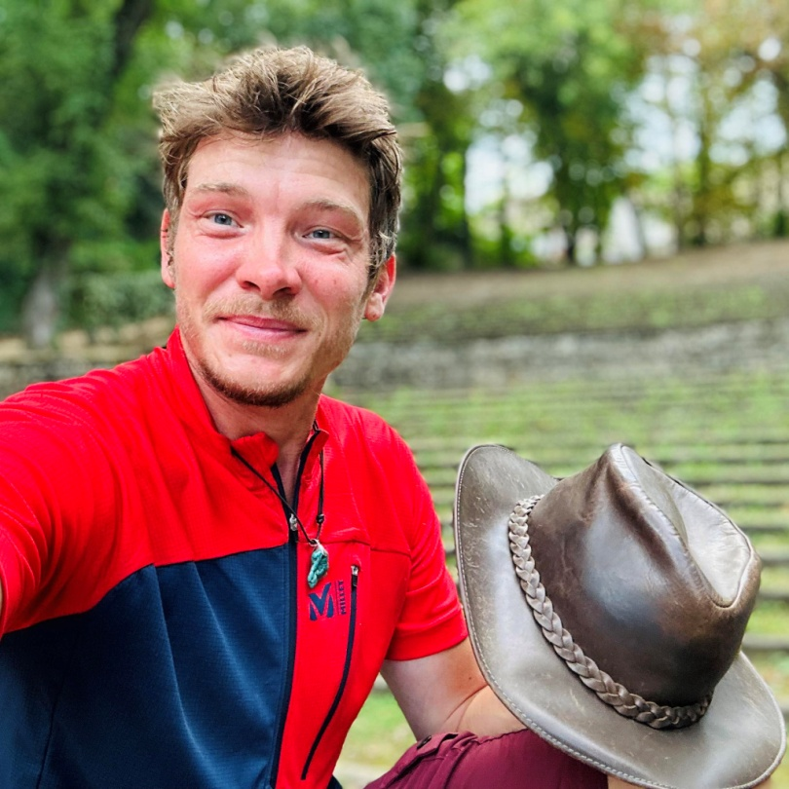

Slide 3
𝐿’𝑎̂𝑚𝑒 𝑑’𝑢𝑛 𝑎𝑣𝑒𝑛𝑡𝑢𝑟𝑖𝑒𝑟, 𝑙𝑒 𝑐𝑜𝑒𝑢𝑟 𝑑’𝑢𝑛 𝑝𝑜𝑒̀𝑡𝑒,
𝐵𝑖𝑒𝑛𝑣𝑒𝑛𝑢𝑒 𝑑𝑎𝑛𝑠 𝑚𝑜𝑛 𝑚𝑜𝑛𝑑𝑒 𝑜ù 𝑠𝑒𝑢𝑙 𝑙𝑒 𝑏𝑜𝑛ℎ𝑒𝑢𝑟
𝑒𝑠𝑡 𝑚𝑎 𝑞𝑢𝑒̂𝑡𝑒…
𝐶’𝑒𝑠𝑡 𝑑𝑎𝑛𝑠 𝑙𝑎 𝑛𝑎𝑡𝑢𝑟𝑒 𝑞𝑢𝑒 𝑗𝑒 𝑡𝑟𝑜𝑢𝑣𝑒 𝑡𝑜𝑢𝑡𝑒
𝑚𝑜𝑛 𝑖𝑛𝑠𝑝𝑖𝑟𝑎𝑡𝑖𝑜𝑛.
𝐹𝑎𝑐𝑒 à 𝑒𝑙𝑙𝑒 𝑗’𝑦 𝑓𝑎𝑖𝑠 𝑚𝑒𝑠 𝑝𝑙𝑢𝑠 𝑏𝑒𝑙𝑙𝑒𝑠 𝑐𝑜𝑛𝑓𝑒𝑠𝑠𝑖𝑜𝑛𝑠,
𝐿𝑒𝑠 𝑎𝑟𝑏𝑟𝑒𝑠 𝑚𝑒 𝑝𝑎𝑟𝑙𝑒𝑛𝑡, 𝑙𝑒𝑠 𝑎𝑛𝑖𝑚𝑎𝑢𝑥 𝑚𝑒 𝑟𝑎𝑠𝑠𝑢𝑟𝑒𝑛𝑡,
𝑈𝑛𝑒 𝑣𝑒́𝑟𝑖𝑡𝑎𝑏𝑙𝑒 𝑟𝑒𝑛𝑎𝑖𝑠𝑠𝑎𝑛𝑐𝑒 𝑞𝑢𝑒 𝑗𝑒 𝑣𝑖𝑠 𝑑𝑎𝑛𝑠
𝑐𝑒𝑠 𝑒𝑎𝑢𝑥 𝑝𝑢𝑟𝑒𝑠.
𝐶’𝑒𝑠𝑡 𝑝𝑎𝑟 𝑡𝑜𝑢𝑡𝑒𝑠 𝑐𝑒𝑠 𝑒́𝑚𝑜𝑡𝑖𝑜𝑛𝑠, 𝑞𝑢𝑒 𝑚𝑜𝑛 𝑐𝑜𝑒𝑢𝑟 𝑠’𝑒𝑥𝑝𝑟𝑖𝑚𝑒,
𝐸𝑡 𝑞𝑢𝑒 𝑗𝑒 𝑣𝑜𝑢𝑠 𝑜𝑓𝑓𝑟𝑒 𝑚𝑒𝑠 𝑝𝑙𝑢𝑠 𝑏𝑒𝑙𝑙𝑒𝑠 𝑟𝑖𝑚𝑒𝑠…
𝑺𝒕𝒆𝒑𝒉 𝑹𝒐𝒂𝒅 𝑳𝒍𝒐𝒓𝒄𝒂.

Slide 4
𝑴𝒐𝒏 𝒈𝒓𝒂𝒏𝒅 𝒕𝒐𝒖𝒓 𝒅𝒆 𝑭𝒓𝒂𝒏𝒄𝒆 à 𝒑𝒊𝒆𝒅 𝒆𝒏 𝟝𝟘𝟘 𝒋𝒐𝒖𝒓𝒔…
Voilà le défi que je me suis lancé, partir seul à pied avec simplement mon sac à dos, mais avant tout, ma liberté.
Un départ le 𝟚𝟡 𝕞𝕒𝕚 𝟚𝟘𝟚𝟛 depuis mon petit village du Gard, Carmes.
Un périple qui va durer sur plus de 𝟙𝟚𝟘𝟘𝟘 𝕜𝕞 à travers toute la France.
𝑽𝒐𝒊𝒍à c𝒆 𝒒𝒖𝒊 𝒎’𝒂𝒕𝒕𝒆𝒏𝒅𝒔…
Partir à la conquête de nos plus belles montagnes, des 𝐂𝐞́𝐯𝐞𝐧𝐧𝐞𝐬 aux
𝐏𝐲𝐫𝐞́𝐧𝐞́𝐞𝐬 et son célèbre 𝐂𝐢𝐫𝐪𝐮𝐞 𝐝𝐞 𝐆𝐚𝐯𝐚𝐫𝐧𝐢𝐞, puis les retrouver dans
les 𝐕𝐨𝐬𝐠𝐞𝐬, en passant par le 𝐉𝐮𝐫𝐚, jusqu’aux 𝐀𝐥𝐩𝐞𝐬.
Marcher sur nos plus beaux sentiers du littoral, de 𝐥’𝐀𝐭𝐥𝐚𝐧𝐭𝐢𝐪𝐮𝐞, jusqu’aux
𝐂𝐨̂𝐭𝐞𝐬 𝐁𝐫𝐞𝐭𝐨𝐧𝐧𝐞𝐬, la 𝐌𝐚𝐧𝐜𝐡𝐞 et le 𝐍𝐨𝐫𝐝, mais aussi la 𝐌𝐞́𝐝𝐢𝐭𝐞𝐫𝐫𝐚𝐧𝐞́𝐞 pour terminer.
Découvrir notre beau patrimoine, 𝐂𝐚𝐡𝐨𝐫𝐬 et son 𝐩𝐨𝐧𝐭 𝐕𝐚𝐥𝐞𝐧𝐭𝐫é, 𝐀𝐥𝐛𝐢 la rouge, 𝐑𝐨𝐜𝐚𝐦𝐚𝐝𝐨𝐮𝐫, les 𝐂𝐡ât𝐞𝐚𝐮𝐱 𝐝𝐞 𝐥𝐚 𝐋𝐨𝐢𝐫𝐞, Les villages d’𝐀𝐥𝐬𝐚𝐜𝐞…
et tellement d’autres lieux à explorer en chemin.

Slide 5
𝑴𝒂𝒊𝒔 𝒑𝒐𝒖𝒓𝒒𝒖𝒐𝒊… ?
Avant tout, l’inconnu qui m’attend chaque jour,
Vivre sans réfléchir et se laisser porter par son cœur, ses envies.
Et puis, bien sûr, les rencontres, celles qui font de ce voyage toute la magie.
Partager et se rassembler,
S’unir pour s’enrichir.
L’idée principale était de tout quitter, se séparer de tout bien
pour revenir à l’essentiel.
Je privilégie l’humain avant tout,
Aucune raison d’avoir peur, de douter, où de ne pas avoir confiance.
Rien ne vaut la chaleur d’un repas partagé ou le plaisir d’un chemin.
Raconter mon aventure, c’est un peu ce que je fais tous les jours,
un échange sincère avec vous, une force qui me pousse à aller au bout.

Slide 6
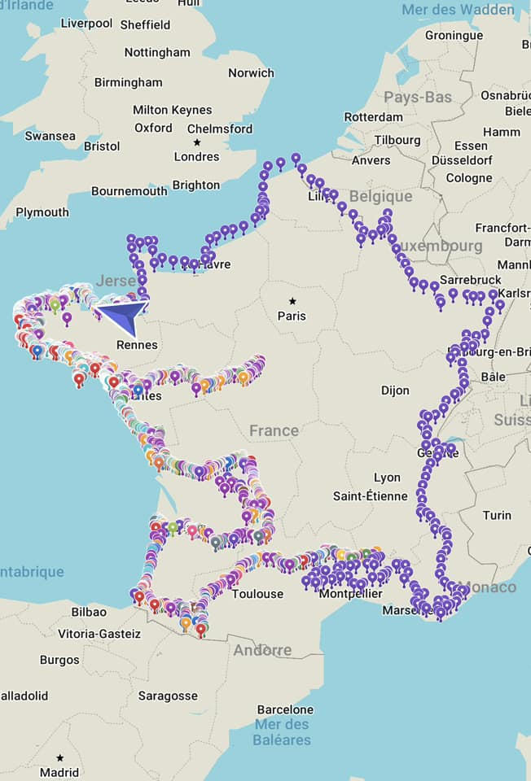
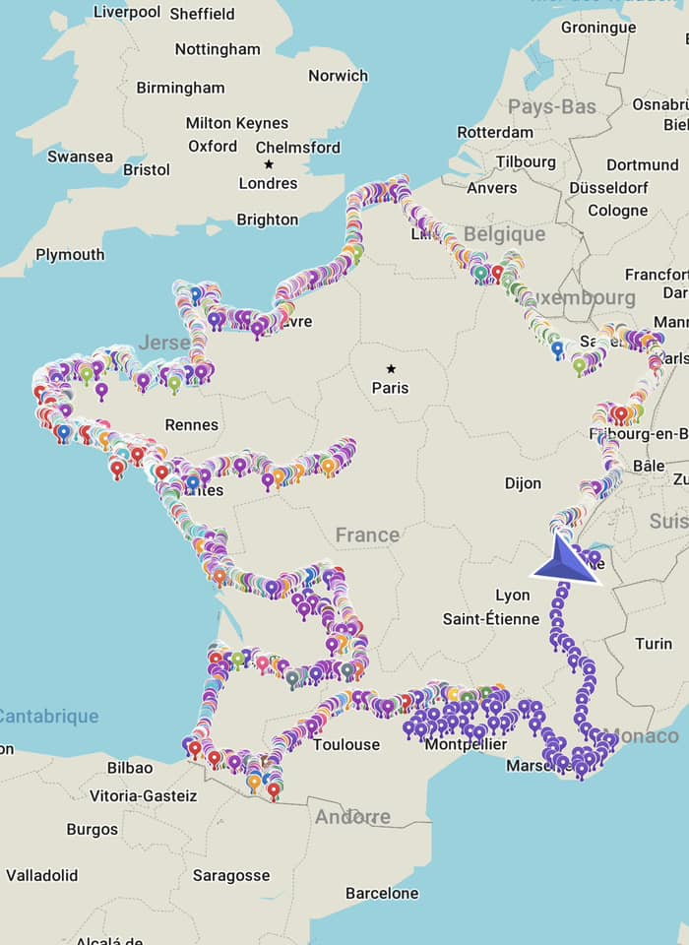
La carte de cet incroyable voyage autour de la France.
Plus de 12 000 km sur et hors des sentiers et uniquement à pied.
Les différentes couleurs pour les endroits où je suis passé, et en violet tout ce qui me reste à effectuer. 21.01.2024
Dernière mise à jour de la carte.
𝐉𝐨𝐮𝐫 𝟑𝟓𝟖, 𝟖𝟕𝟑𝟓𝐤𝐦 𝐩𝐚𝐫𝐜𝐨𝐮𝐫𝐮𝐬
Moyenne journalière parcourus : 24,4km
𝐀̀ 𝐏𝐨𝐧𝐭𝐚𝐫𝐥𝐢𝐞𝐫 (𝟐𝟓) 21.05.2024
Les différentes couleurs pour les endroits où je suis passé, et en violet tout ce qui me reste à effectuer.

Slide 7

𝐒𝐭𝐞𝐩𝐡 𝐑𝐨𝐚𝐝 𝐓𝐨𝐮𝐫 - 𝐉𝐨𝐮𝐫 𝟑𝟒𝟗
𝐷𝑒 𝑅𝑒𝑚𝑖𝑟𝑒𝑚𝑜𝑛𝑡 𝑎̀ 𝐹𝑎𝑢𝑐𝑜𝑔𝑛𝑒𝑦-𝑒𝑡-𝑙𝑎-𝑀𝑒𝑟 - 𝟛𝟜𝕜𝕞
Au revoir l’Alsace, la Lorraine et les Vosges
Au revoir les amis Vosgiens,
Au revoir les amis Lorrains,
Au revoir les amis Alsaciens,
Salut le Grand Est !
Promis, on ne rompt pas le lien,
Le temps d’un bain, et je reviens !

Slide 8
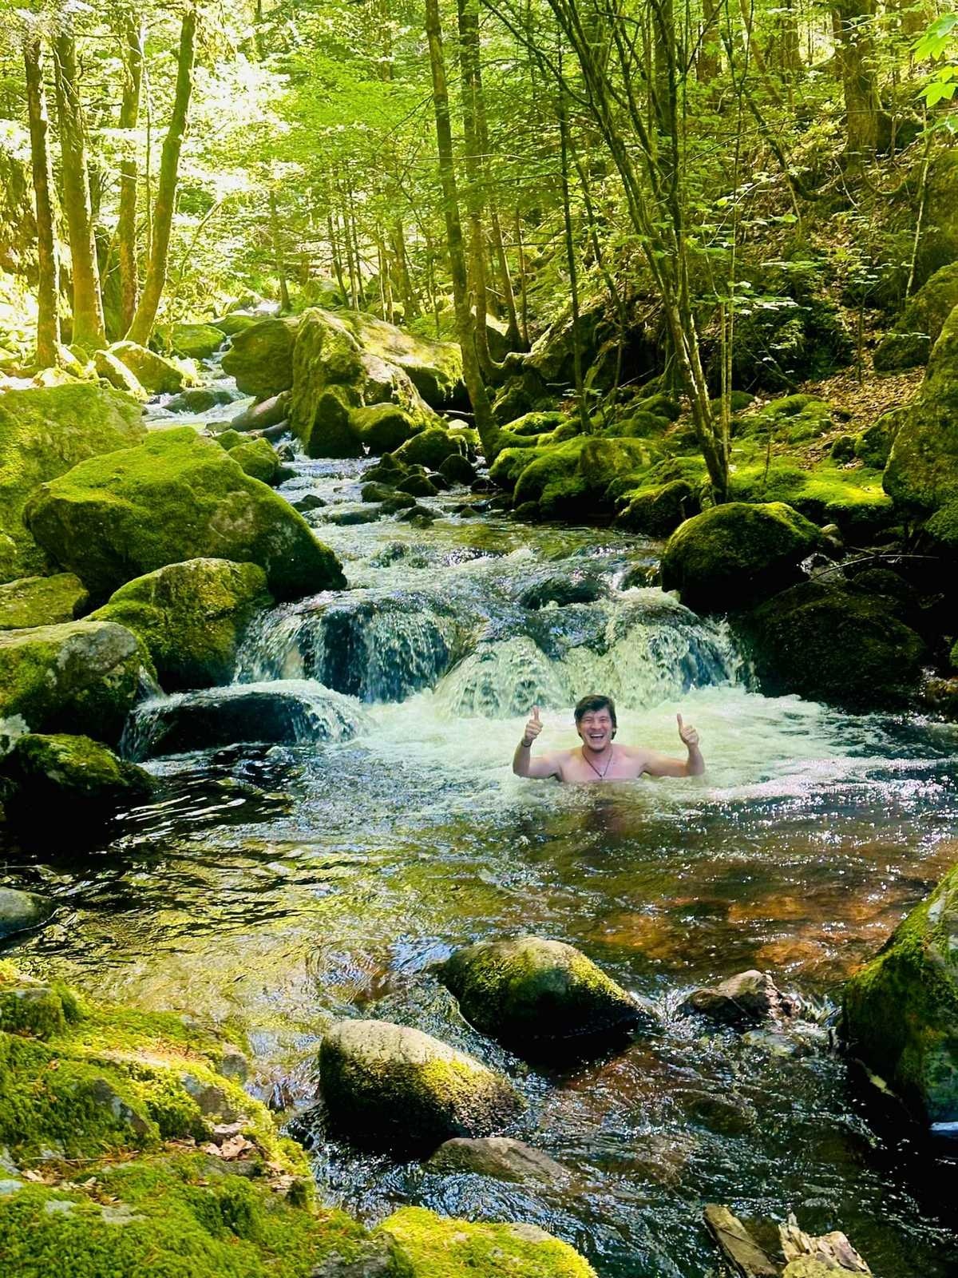
L’heure du bain a sonné !
Depuis le temps que je l’attendais celui-là, je retrouve enfin un ruisseau digne de ce nom.

Slide 9
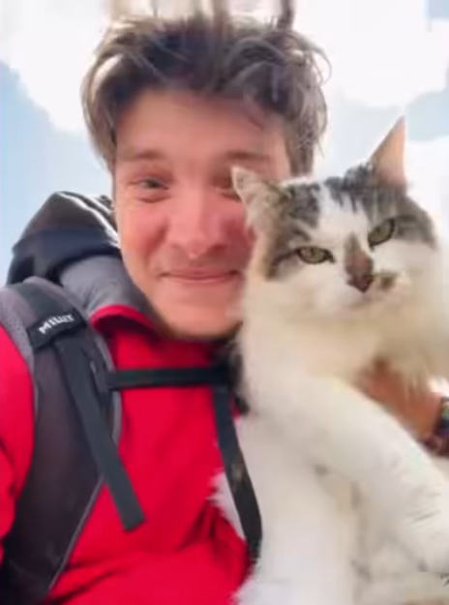
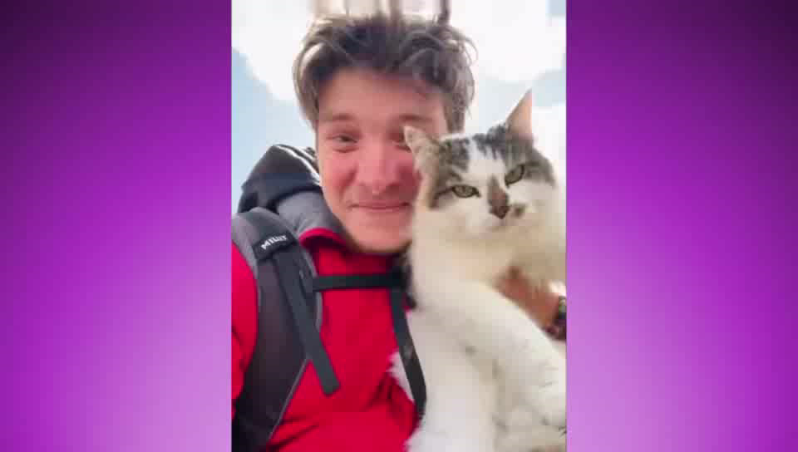
Il est temps de dire au revoir à tous mes amis à quatre pattes du Grand Est.

Slide 10
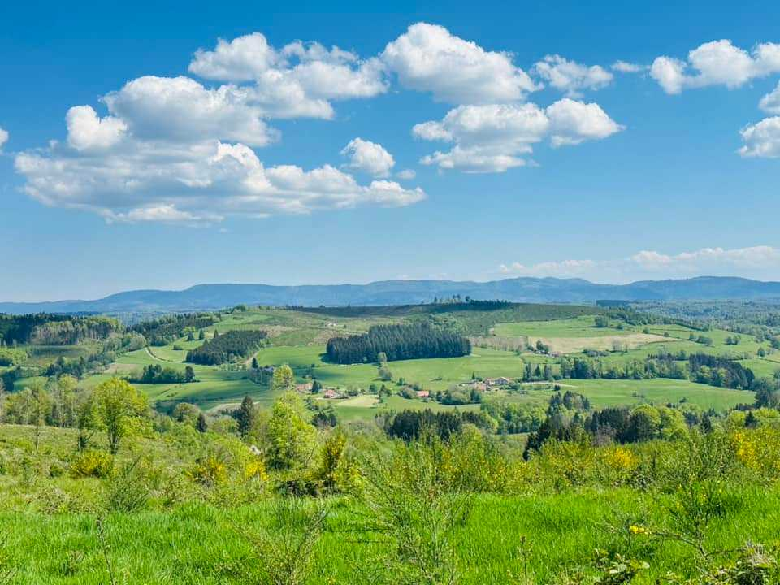
Ça grimpe, ça grimpe, et voilà, c’est bien dégagé !
On pourrait presque apercevoir le Mont Blanc d’ici.(J’ai dis presque).

Slide 11
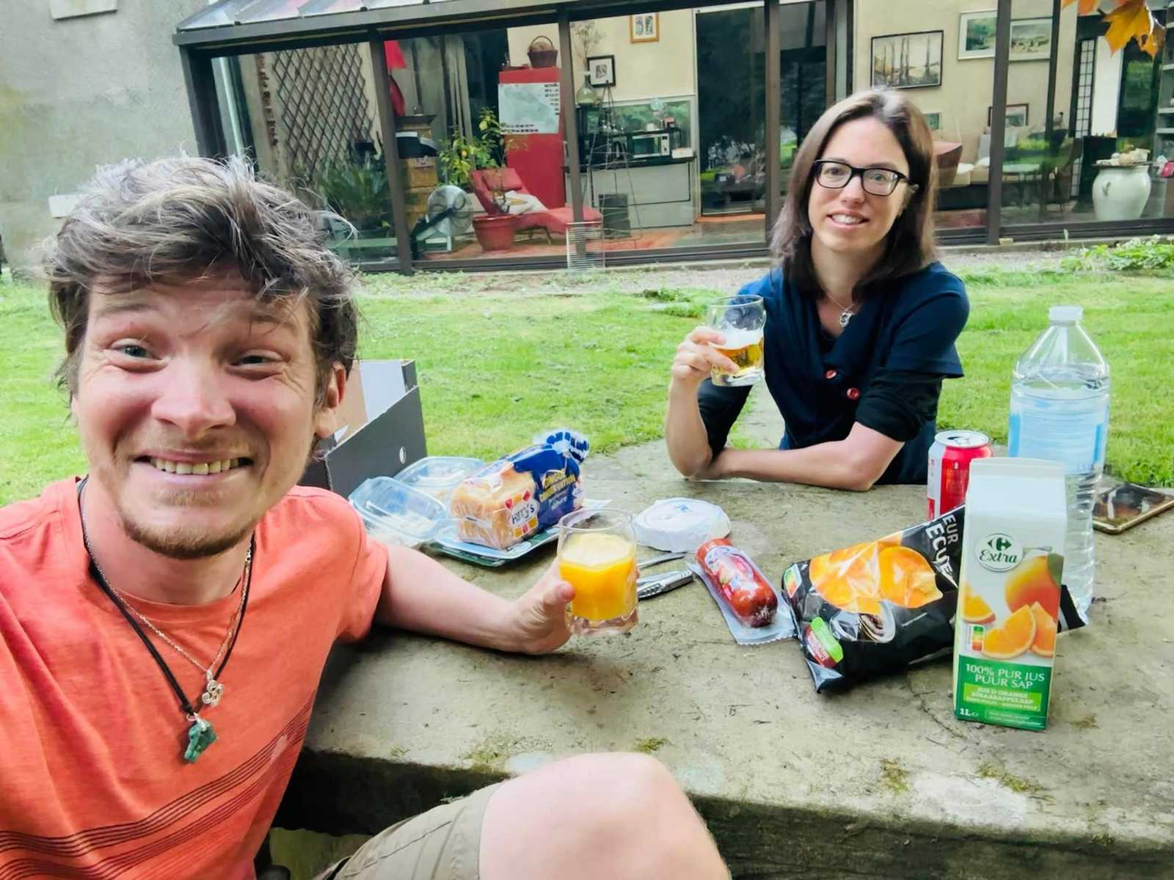
C’est que ça nous a ouvert l’appétit tout ça ! Et oui, je suis au jus d’orange..

Slide 12
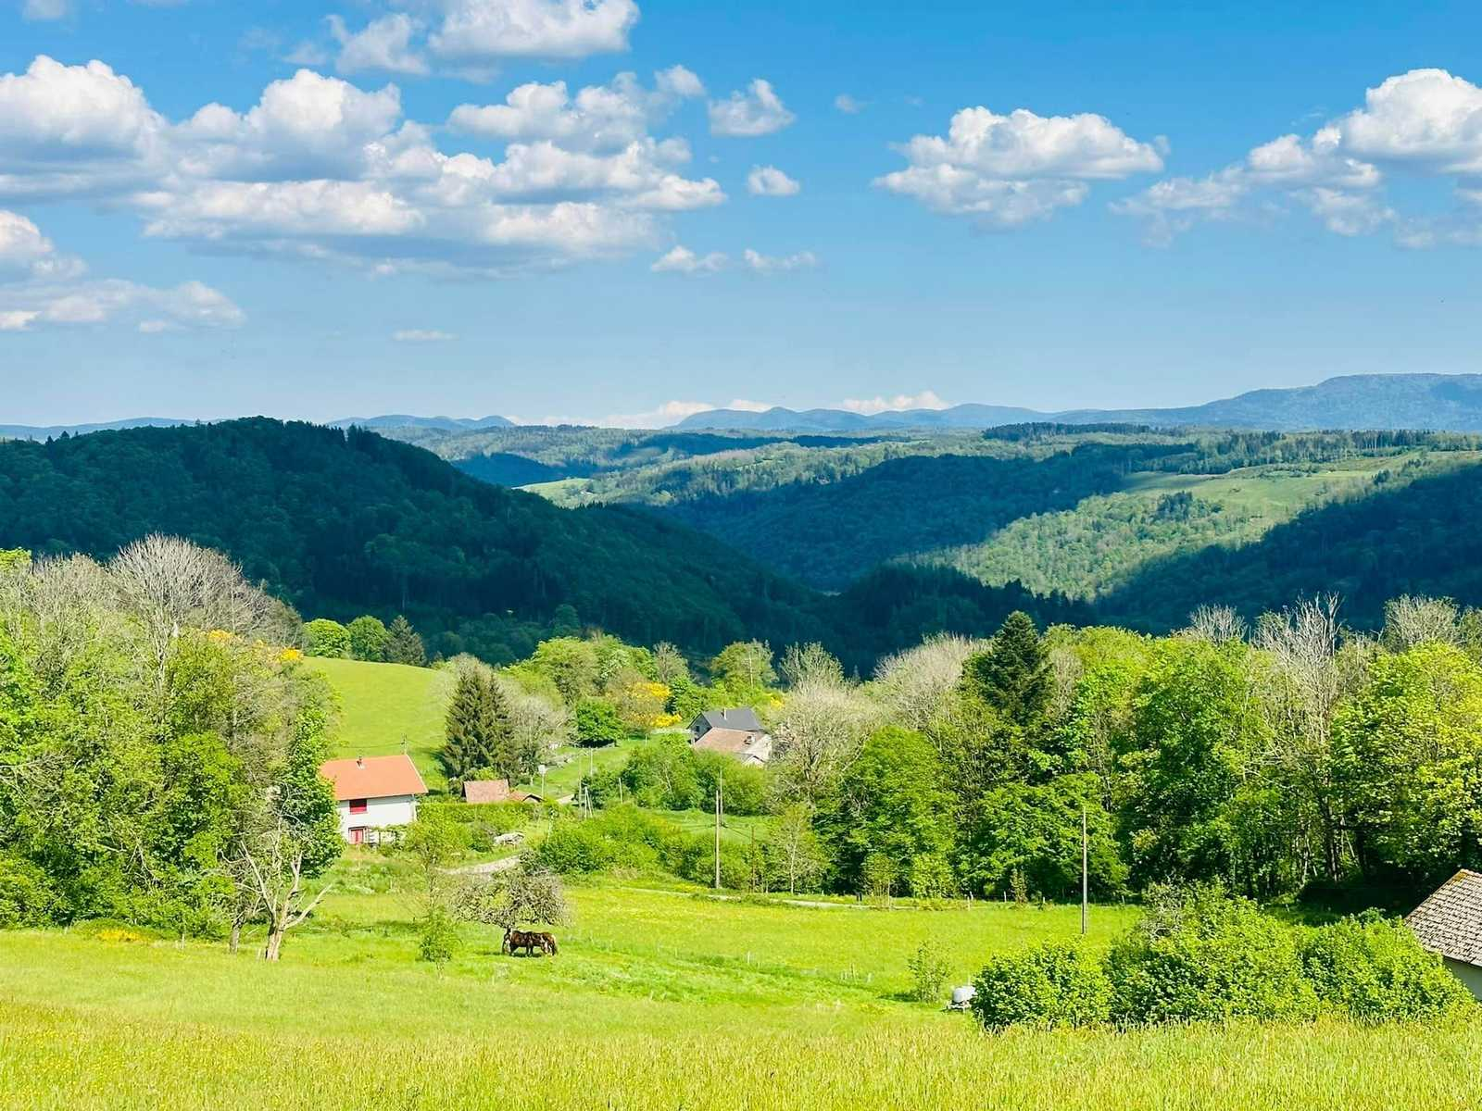
Un petit air de Suisse (J’ai dis petit) .

Slide 13
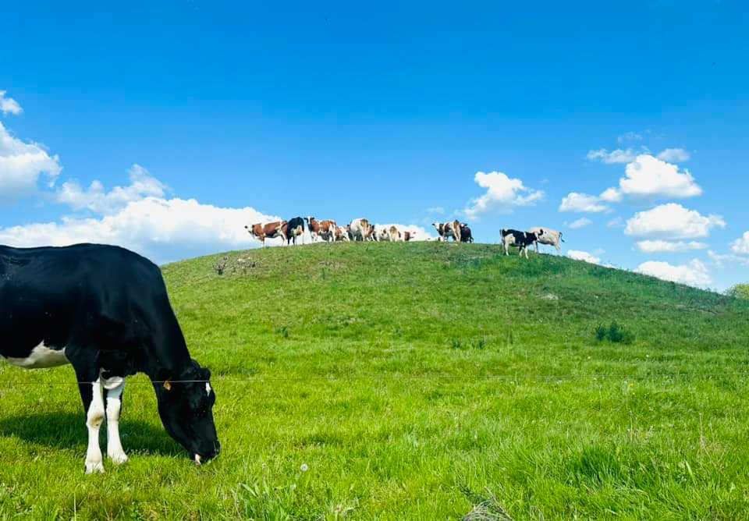
Je retrouve mes fidèles compagnes.

Slide 14
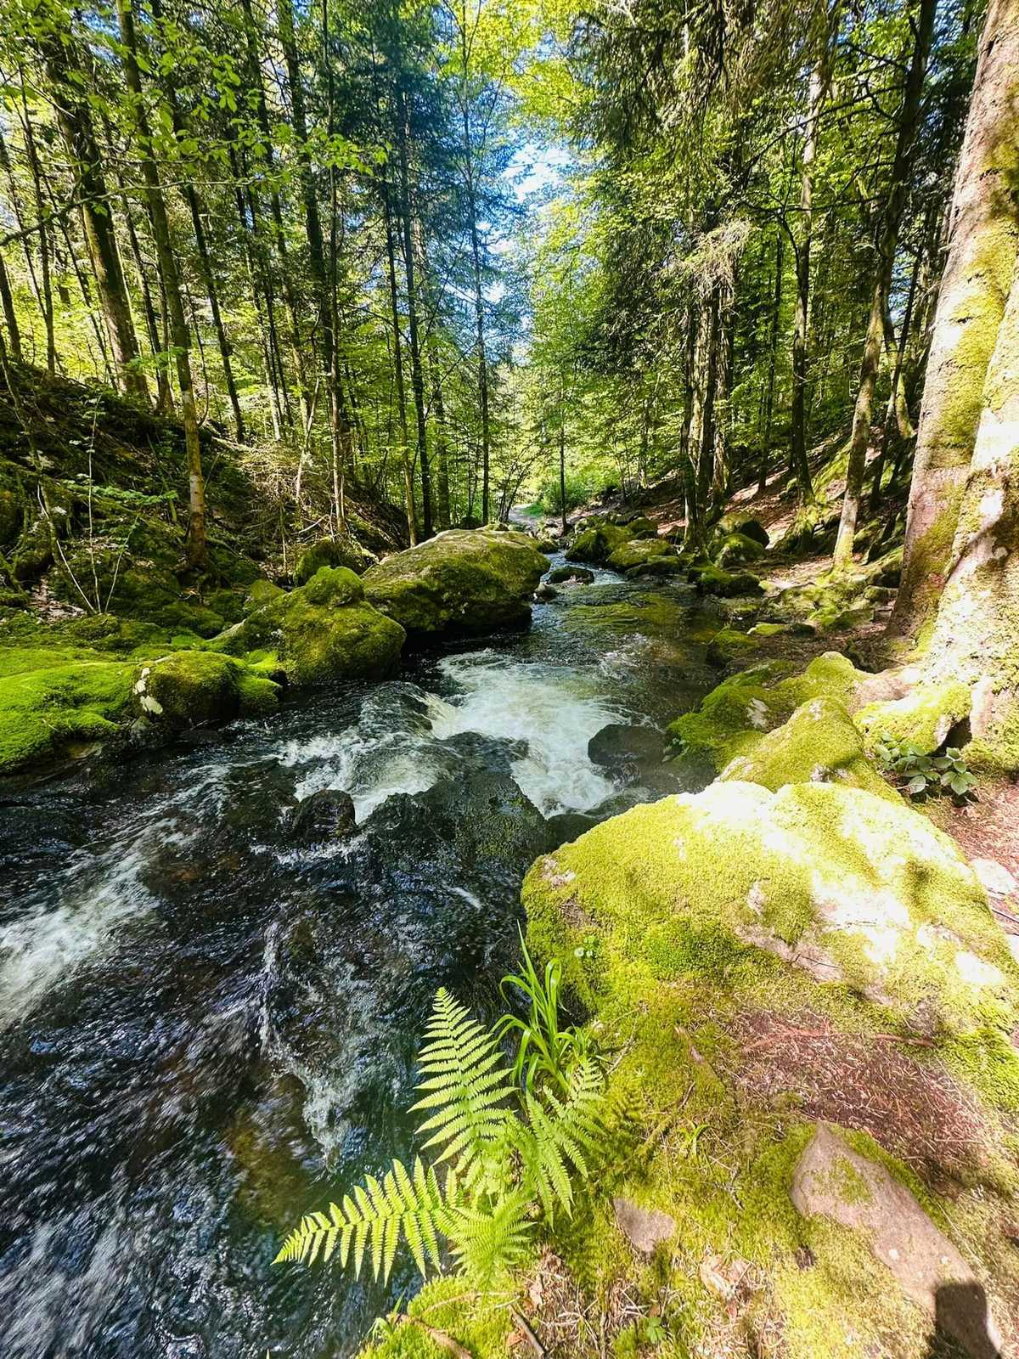
Le ruisseau du Géhard..

Slide 15
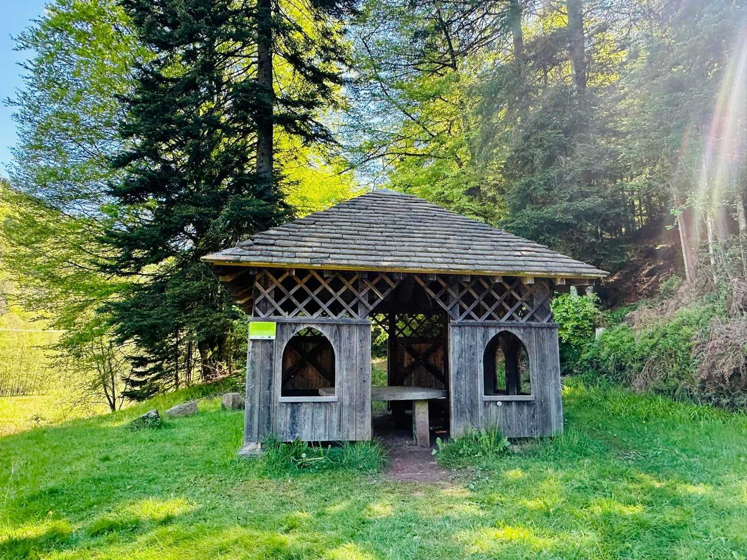
Bienvenue au Chalet de l’Empereur,
je vous en prie, prenez place.,.

Slide 16
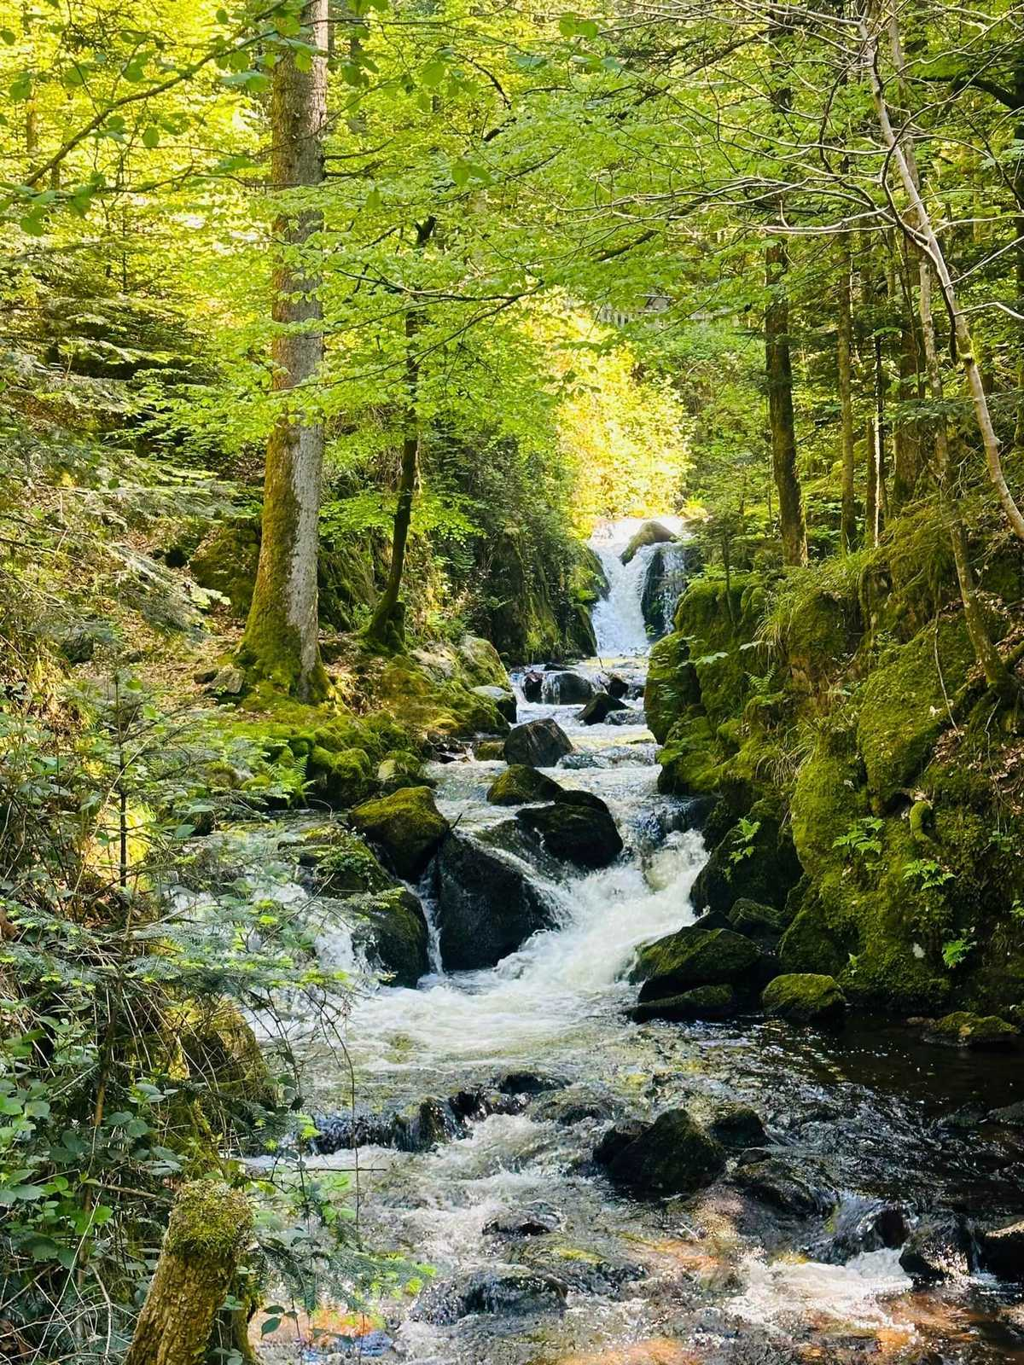
Ça bouillonne dans les marmites de la cascade Gehard.

Slide 17
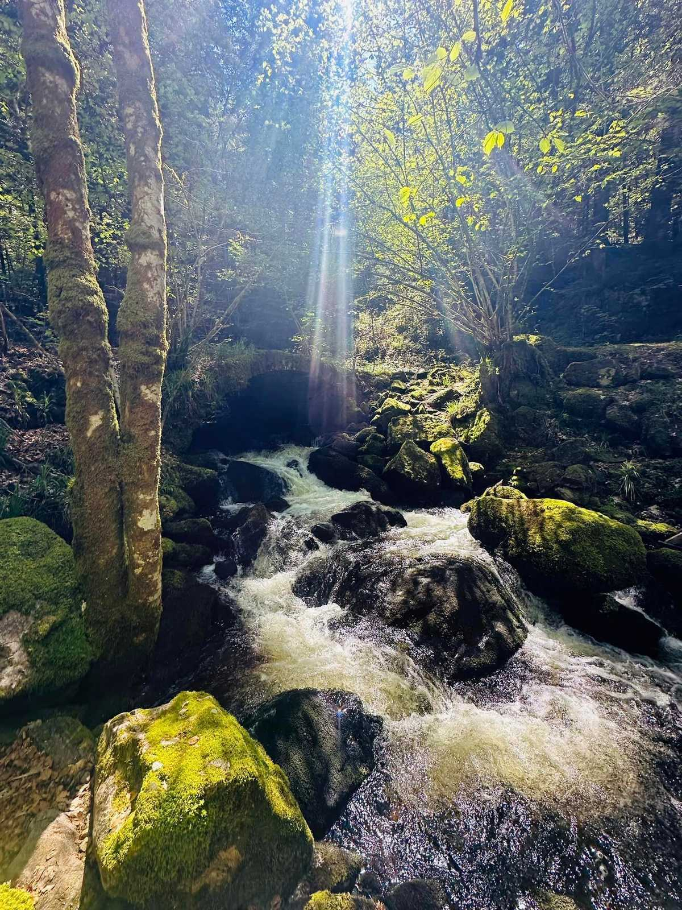
Un peu de lumière divine pour réchauffer le bain, Des volontaires pour tester..

Slide 18
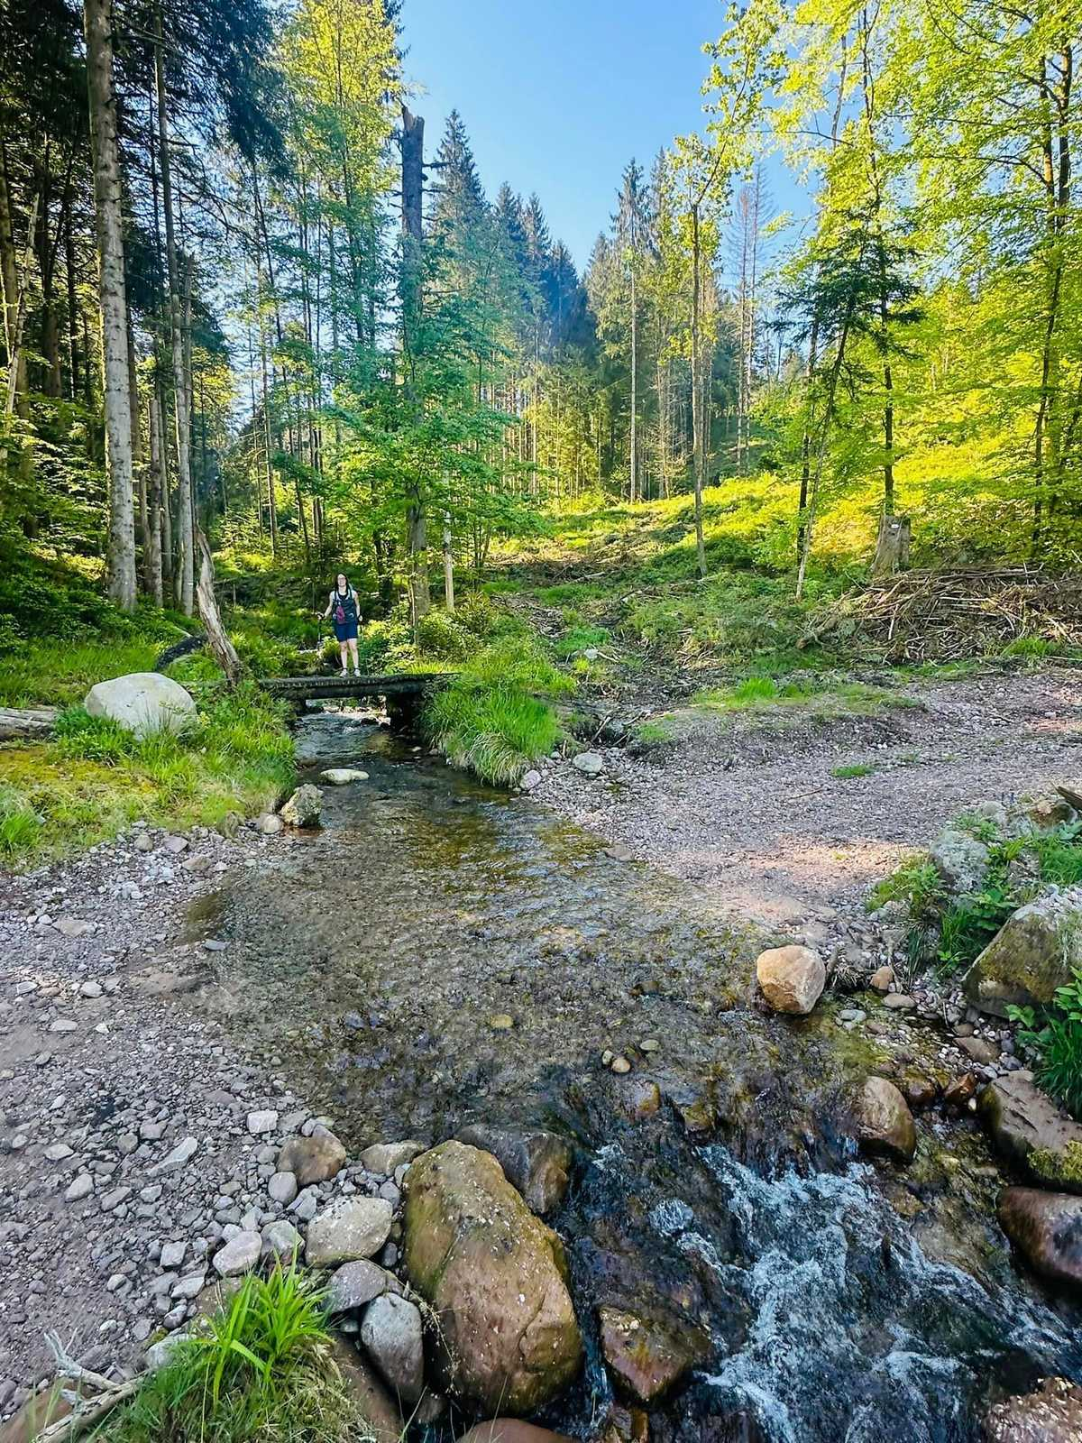
Heureusement qu’il y a le petit pont de bois pour nous sauver..

Slide 19
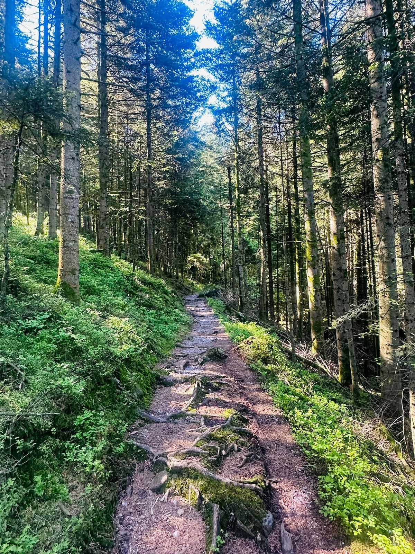
Et toujours ces belles forêts pour nous accompagner.

Slide 20
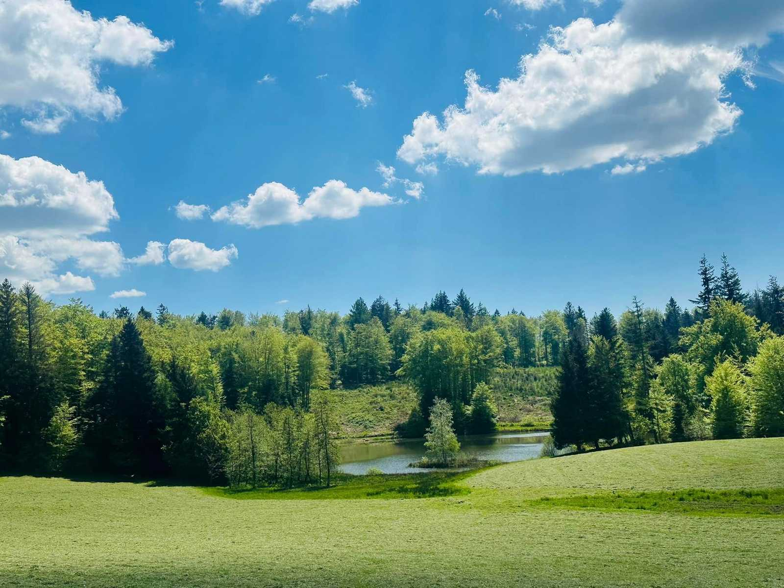
Le premier étang est là,
Plus que 999 à trouver..

Slide 21
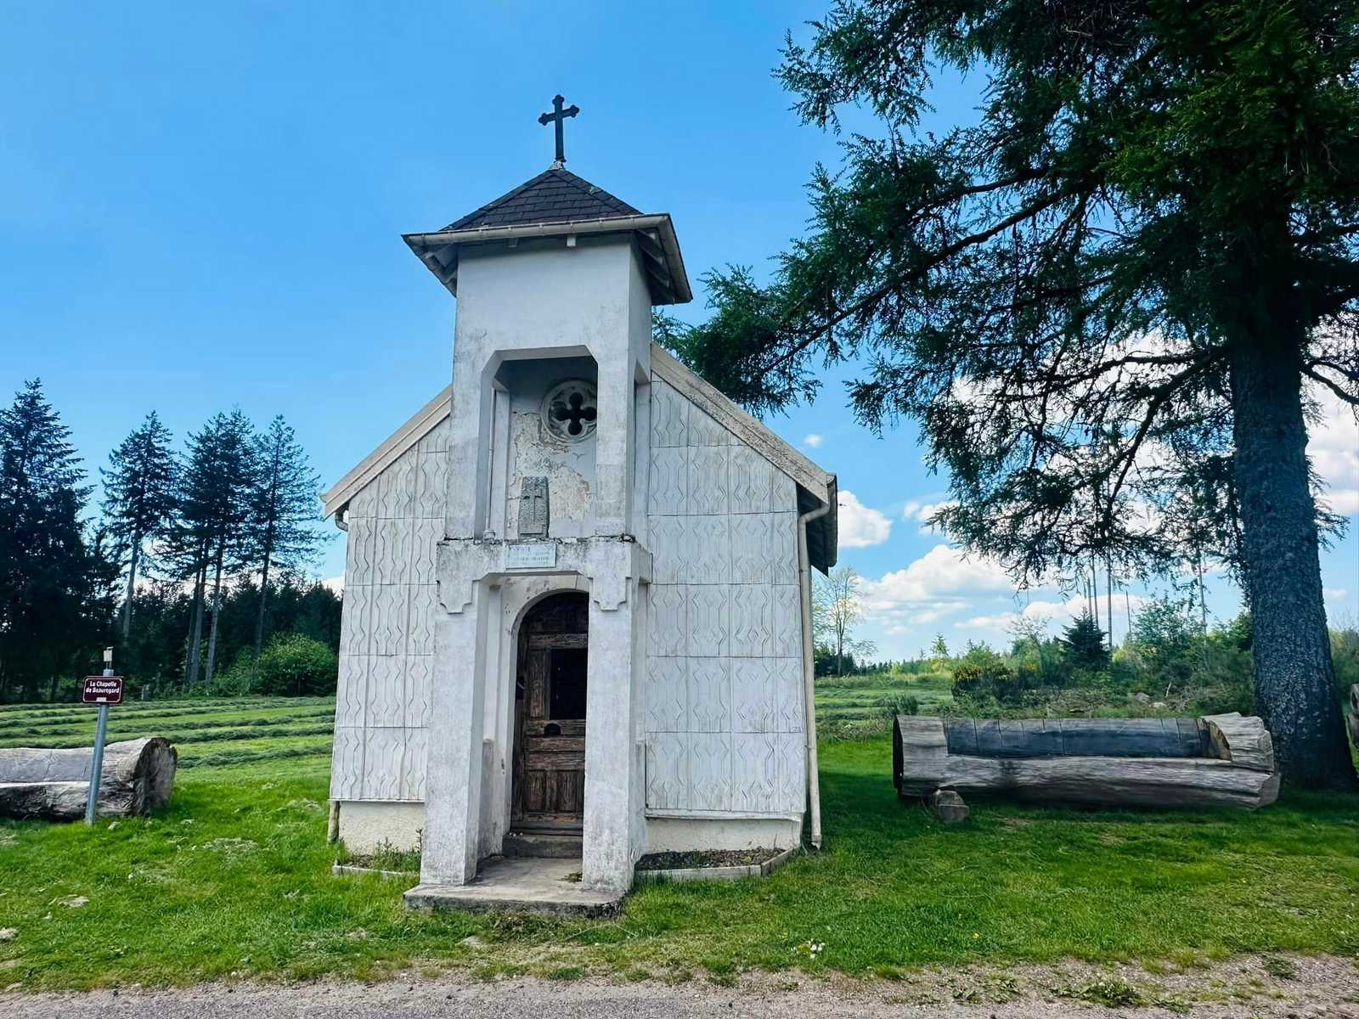
La chapelle Beauregard,Suivez mon regard.

Slide 22
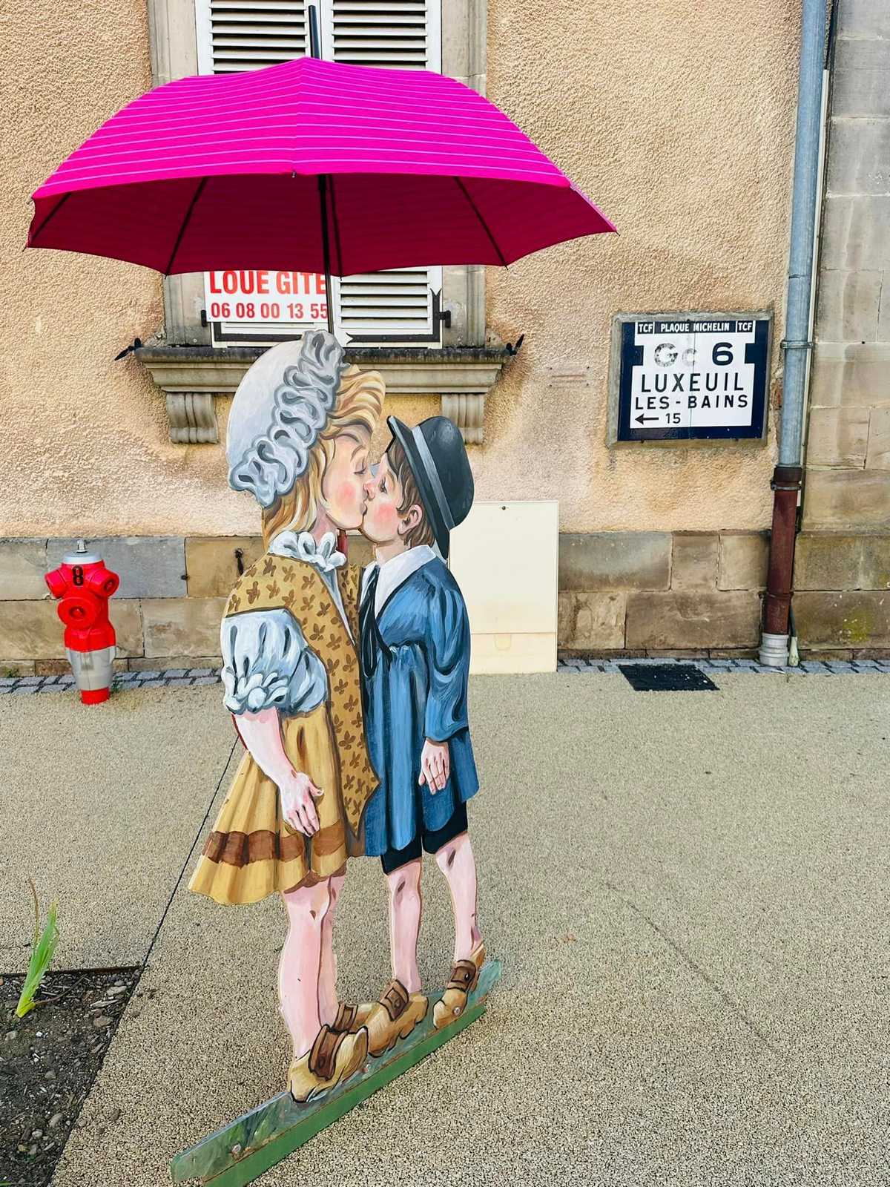
Que c’est mignon.

Slide 23
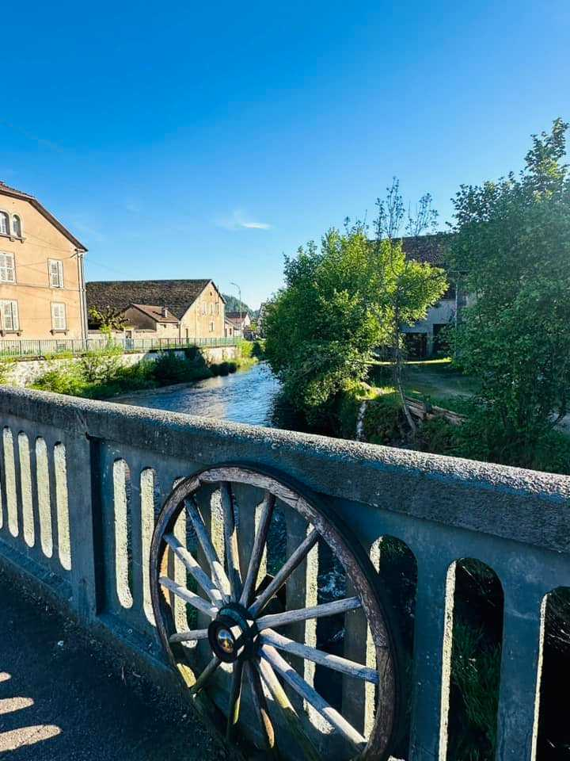
Faucogney-et-la-Mer,Bon ben voilà, je crois que le tour est fait.
Et sinon, je cherche toujours la mer.

Slide 24
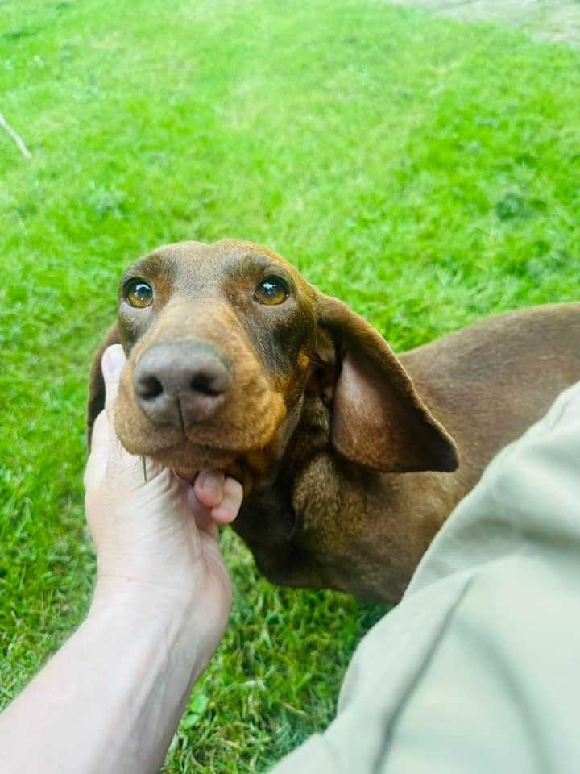
Ca y est, mon premier ami en Haute-Saône.

Slide 25
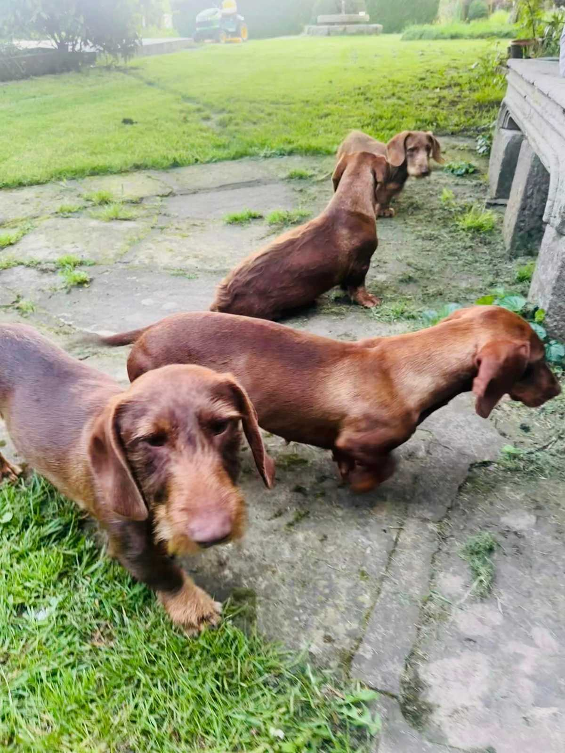
Ah mince, je n’avais pas prévu qu’il en sorte de partout.

Slide 26
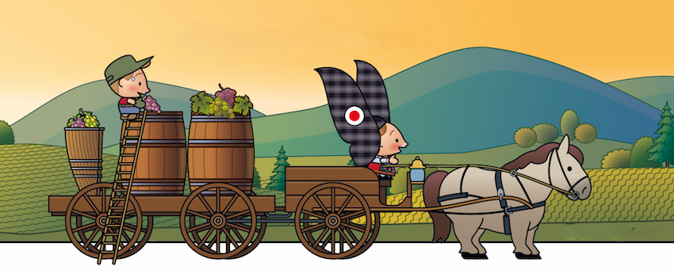


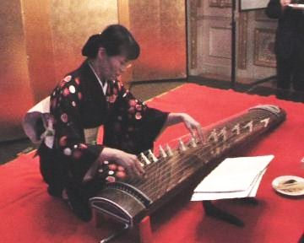

Cui Jianghui
Song Yan Ru Mo
Création
Internet
2157
02.08.2024

